Slide 1
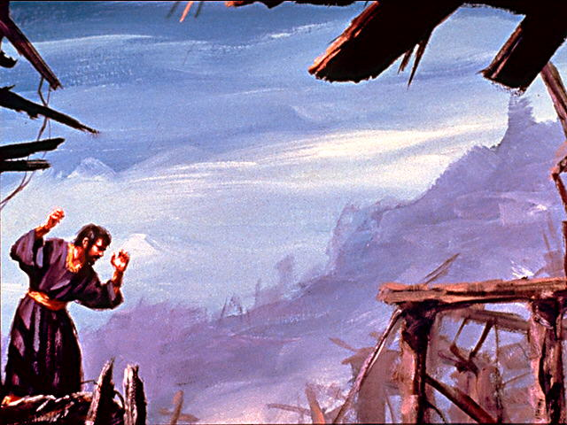
EL MILENIO
Apocalipsis 20

Slide 2
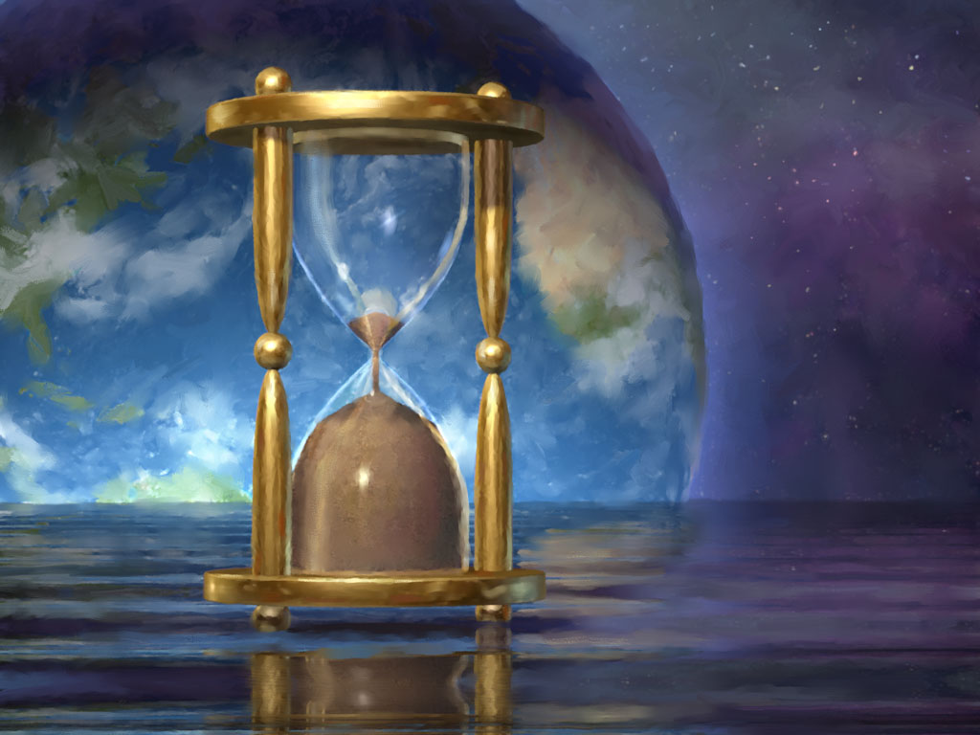
“El que es injusto, sea injusto todavía; y el que es inmundo, sea inmundo todavía; y el que es justo, practique la justicia todavía; y el que es santo, santifíquese todavía”
ACONTECIMIENTOS PREVIOS AL MILENIO
Se acaba el tiempo de gracia.
Apocalipsis 22:11

Slide 3
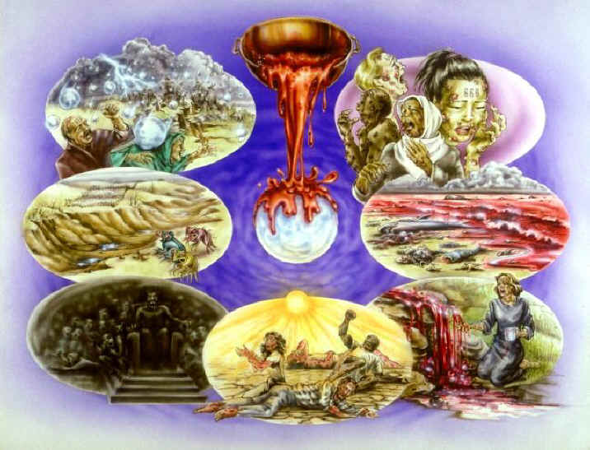
“Oí una gran voz que decía desde el templo a los siete ángeles: Id y derramad sobre la tierra las siete copas de la ira de Dios”
ACONTECIMIENTOS PREVIOS AL MILENIO
Se acaba el tiempo de gracia.
Caen las primeras plagas.
Apocalipsis 16:1-11

Slide 4
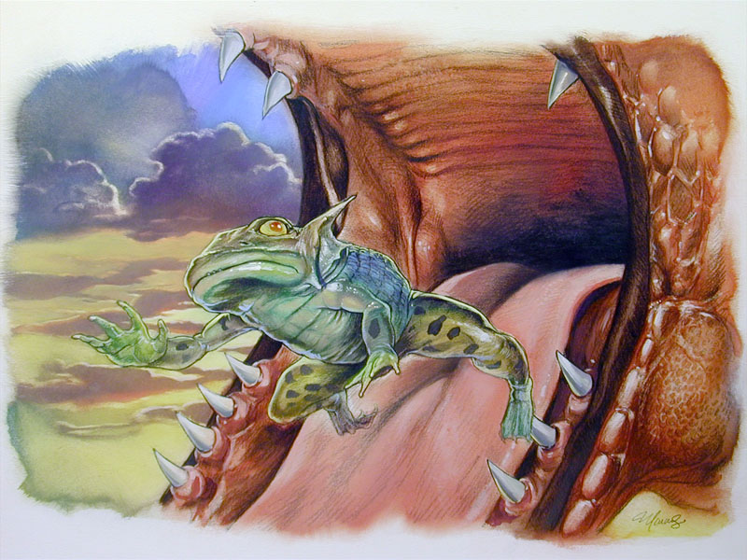
“Y vi salir de la boca del dragón, y de la boca de la bestia, y de la boca del falso profeta, tres espíritus inmundos a manera de ranas… Y los reunió en el lugar que en hebreo se llama Armagedón”
ACONTECIMIENTOS PREVIOS AL MILENIO
Se acaba el tiempo de gracia.
Caen las primeras plagas.
Sexta plaga.
Apocalipsis 16:12-16

Slide 5
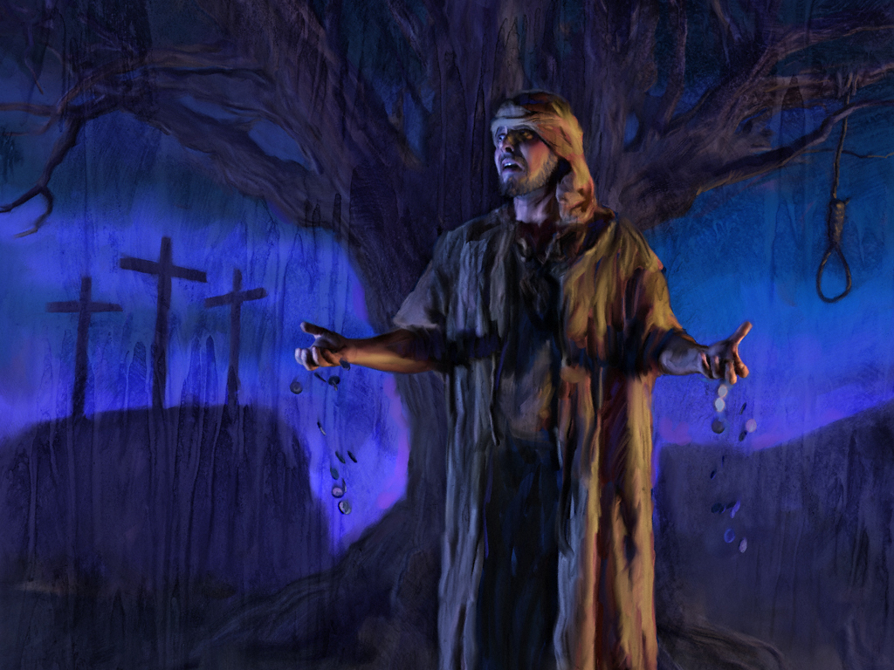
“He aquí que viene con las nubes, y todo ojo le verá, y los que le traspasaron; y todos los linajes de la tierra harán lamentación por él. Sí, amén”
ACONTECIMIENTOS PREVIOS AL MILENIO
Se acaba el tiempo de gracia.
Caen las primeras plagas.
Sexta plaga.
Resurrección previa a la Segunda Venida.
Apocalipsis 1:7; Mateo 26:63-64; Daniel 12:1-2

Slide 6
“Los sepulcros se abren y “muchos de los que duermen en el polvo de la tierra serán despertados, unos para vida eterna, y otros para vergüenza y confusión perpetua”. Daniel 12:2. Todos los que murieron en la fe del mensaje del tercer ángel, salen glorificados de la tumba, para oír el pacto de paz que Dios hace con los que guardaron su ley. “Los que le traspasaron” (Apocalipsis 1:7), los que se mofaron y se rieron de la agonía de Cristo y los enemigos más acérrimos de su verdad y de su pueblo, son resucitados para mirarle en su gloria y para ver el honor con que serán recompensados los fieles y obedientes”
Elena G. de White (El conflicto de los siglos, cp. 40, pg. 621)

Slide 7
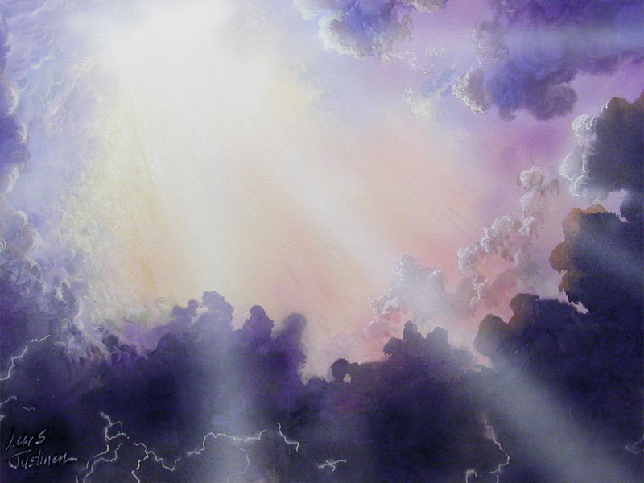
“Entonces aparecerá la señal del Hijo del Hombre en el cielo; y entonces lamentarán todas las tribus de la tierra, y verán al Hijo del Hombre viniendo sobre las nubes del cielo, con poder y gran gloria”
ACONTECIMIENTOS PREVIOS AL MILENIO
Se acaba el tiempo de gracia.
Caen las primeras plagas.
Sexta plaga.
Resurrección previa a la Segunda Venida.
Aparece la señal del hijo del hombre.
Mateo 24:30

Slide 8
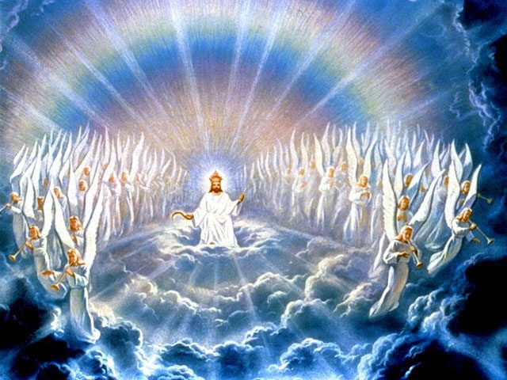
“He aquí yo vengo pronto, y mi galardón conmigo, para recompensar a cada uno según sea su obra”
ACONTECIMIENTOS PREVIOS AL MILENIO
Se acaba el tiempo de gracia.
Caen las primeras plagas.
Sexta plaga.
Resurrección previa a la Segunda Venida.
Aparece la señal del hijo del hombre.
Segunda Venida.
Apocalipsis 22:12

Slide 9
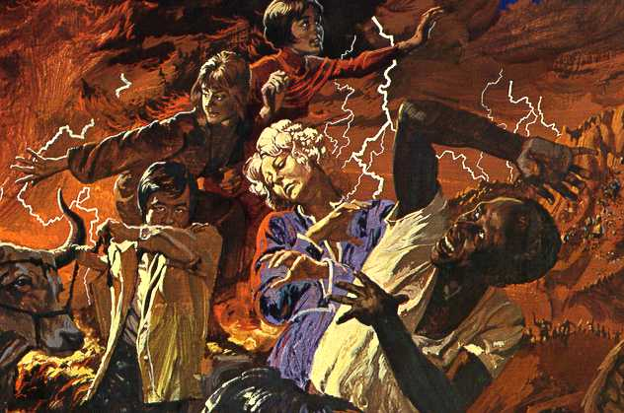
“Y entonces se manifestará aquel inicuo, a quien el Señor matará con el espíritu de su boca, y destruirá con el resplandor de su venida”
ACONTECIMIENTOS PREVIOS AL MILENIO
Se acaba el tiempo de gracia.
Caen las primeras plagas.
Sexta plaga.
Resurrección previa a la Segunda Venida.
Aparece la señal del hijo del hombre.
Segunda Venida.
Destrucción de los impíos
Isaías 2:21; 2ª de Tesalonicenses 2:8

Slide 10
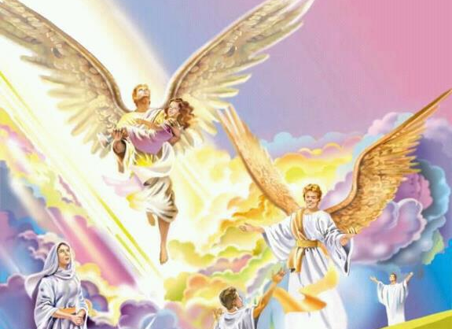
“Porque el Señor mismo con voz de mando, con voz de arcángel, y con trompeta de Dios, descenderá del cielo; y los muertos en Cristo resucitarán primero”
ACONTECIMIENTOS PREVIOS AL MILENIO
Se acaba el tiempo de gracia.
Caen las primeras plagas.
Sexta plaga.
Resurrección previa a la Segunda Venida.
Aparece la señal del hijo del hombre.
Segunda Venida.
Destrucción de los impíos
Resurrección de los justos.
1ª de Tesalonicenses 4:16

Slide 11
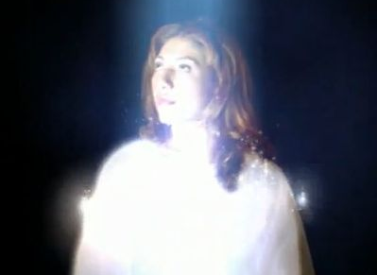
“He aquí, os digo un misterio: No todos dormiremos; pero todos seremos transformados… los muertos serán resucitados incorruptibles, y nosotros seremos transformados”
ACONTECIMIENTOS PREVIOS AL MILENIO
Se acaba el tiempo de gracia.
Caen las primeras plagas.
Sexta plaga.
Resurrección previa a la Segunda Venida.
Aparece la señal del hijo del hombre.
Segunda Venida.
Destrucción de los impíos
Resurrección de los justos.
Transformación de los vivos.
1ª de Corintios 15:51-52

Slide 12
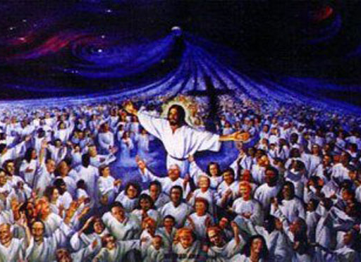
“Luego nosotros los que vivimos, los que hayamos quedado, seremos arrebatados juntamente con ellos en las nubes para recibir al Señor en el aire, y así estaremos siempre con el Señor”
ACONTECIMIENTOS PREVIOS AL MILENIO
Se acaba el tiempo de gracia.
Caen las primeras plagas.
Sexta plaga.
Resurrección previa a la Segunda Venida.
Aparece la señal del hijo del hombre.
Segunda Venida.
Destrucción de los impíos
Resurrección de los justos.
Transformación de los vivos.
Ascensión al cielo.
1ª de Tesalonicenses 4:17

Slide 13
¿Dónde viviremos: en la tierra o en el cielo?
Salmo 37: 9
“Porque los malignos serán destruidos, pero los que esperan en Jehová, ellos heredarán la tierra”
Isaías 60:21
“Y tu pueblo, todos ellos serán justos, para siempre heredarán la tierra; renuevos de mi plantío, obra de mis manos, para glorificarme”
Mateo 5:5
“Bienaventurados los mansos, porque ellos recibirán la tierra por heredad”
Mateo 5:3
“Bienaventurados los pobres en espíritu, porque de ellos es el reino de los cielos”
2ª de Timoteo 4:18
“Y el Señor me librará de toda obra mala, y me preservará para su reino celestial. A él sea gloria por los siglos de los siglos. Amén”
Juan 14:1-3
“En la casa de mi Padre muchas moradas hay… voy, pues, a preparar lugar para vosotros… vendré otra vez, y os tomaré a mí mismo, para que donde yo estoy, vosotros también estéis”
Cuando Jesús venga, seremos llevados al Cielo. Pero nuestro destino final es la tierra

Slide 14
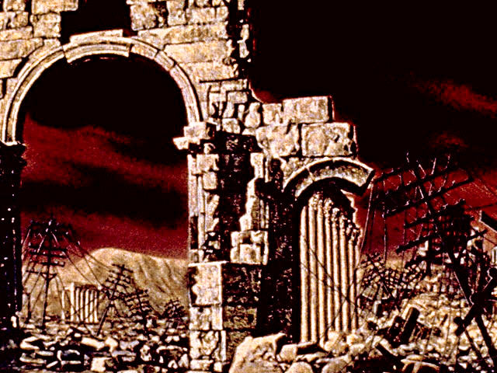
“Y yo dije: ¿Hasta cuándo, Señor? Y respondió él: Hasta que las ciudades estén asoladas y sin morador, y no haya hombre en las casas, y la tierra esté hecha un desierto”
DURANTE EL MILENIO
La tierra estará desolada.
Jeremías 4:23-27; Isaías 6:11; Isaías 24:3

Slide 15
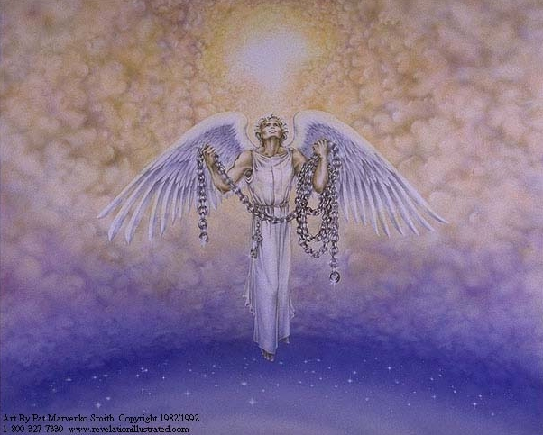
“Y prendió al dragón, la serpiente antigua, que es el diablo y Satanás, y lo ató por mil años; para que no engañase más a las naciones, hasta que fuesen cumplidos mil años”
DURANTE EL MILENIO
La tierra estará desolada.
Satanás y sus ángeles serán atados.
Apocalipsis 20:1-3

Slide 16
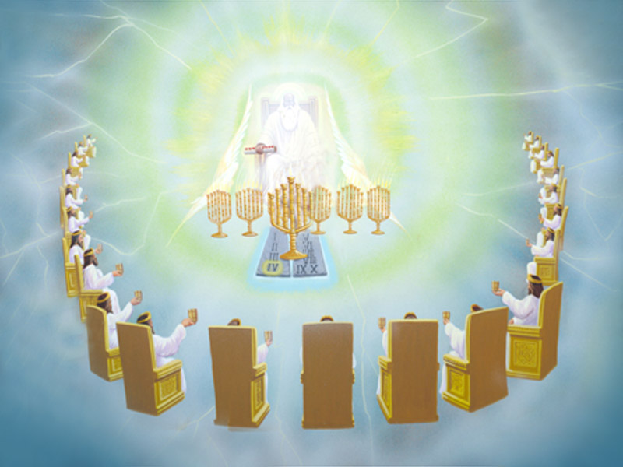
“y vivieron y reinaron con Cristo mil años”
DURANTE EL MILENIO
La tierra estará desolada.
Satanás y sus ángeles serán atados.
Los justos reinarán con Cristo en el cielo.
Apocalipsis 20:4

Slide 17
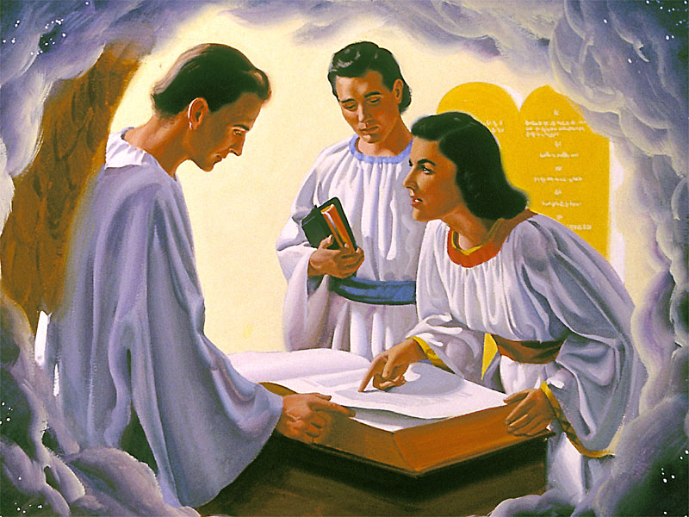
“hasta que vino el Anciano de días, y se dio el juicio a los santos del Altísimo; y llegó el tiempo, y los santos recibieron el reino”
DURANTE EL MILENIO
La tierra estará desolada.
Satanás y sus ángeles serán atados.
Los justos reinarán con Cristo en el cielo.
Los redimidos juzgarán tanto a ángeles como a hombres.
Apocalipsis 20:4; Daniel 7:22; 1ª de Corintios 6:3

Slide 18
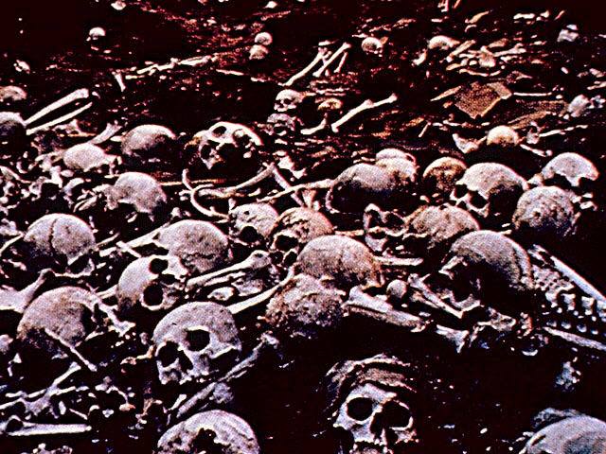
“Pero los otros muertos no volvieron a vivir hasta que se cumplieron mil años. Esta es la primera resurrección”
DESPUÉS DEL MILENIO
Segunda resurrección.
Apocalipsis 20:5

Slide 19
“Cuando los mil años se cumplan, Satanás será suelto de su prisión”
DESPUÉS DEL MILENIO
Segunda resurrección.
Satanás es soltado de su prisión.
Apocalipsis 20:7

Slide 20
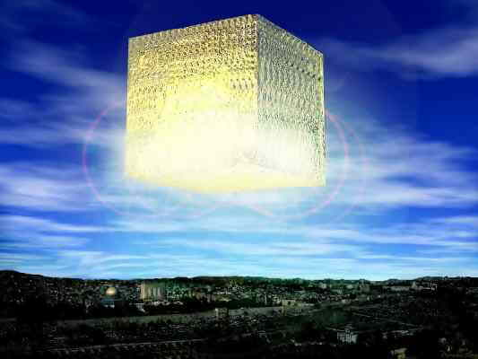
“Y yo Juan vi la santa ciudad, la nueva Jerusalén, descender del cielo, de Dios, dispuesta como una esposa ataviada para su marido”
DESPUÉS DEL MILENIO
Segunda resurrección.
Satanás es soltado de su prisión.
La Nueva Jerusalén descendiende del Cielo.
Apocalipsis 21:2

Slide 21
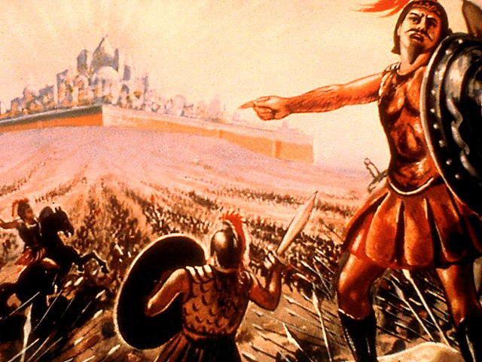
“y saldrá a engañar a las naciones… a fin de reunirlos para la batalla… Y subieron sobre la anchura de la tierra, y rodearon el campamento de los santos y la ciudad amada”
DESPUÉS DEL MILENIO
Segunda resurrección.
Satanás es soltado de su prisión.
La Nueva Jerusalén descendiende del Cielo.
Satanás reúne a los resucitados para atacar Jerusalén.
Apocalipsis 20:8-9

Slide 22
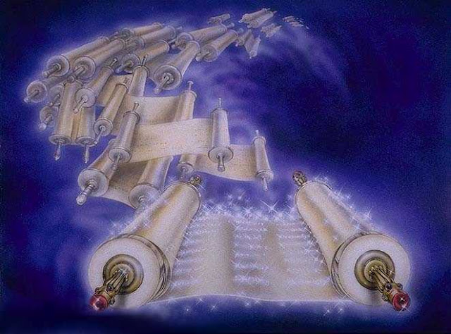
“y fueron juzgados los muertos por las cosas que estaban escritas en los libros, según sus obras”
DESPUÉS DEL MILENIO
Segunda resurrección.
Satanás es soltado de su prisión.
La Nueva Jerusalén descendiende del Cielo.
Satanás reúne a los resucitados para atacar Jerusalén.
Los impíos son juzgados.
Apocalipsis 20:11-13

Slide 23
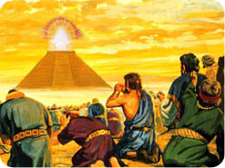
“para que en el nombre de Jesús se doble toda rodilla de los que están en los cielos, y en la tierra, y debajo de la tierra”
DESPUÉS DEL MILENIO
Segunda resurrección.
Satanás es soltado de su prisión.
La Nueva Jerusalén descendiende del Cielo.
Satanás reúne a los resucitados para atacar Jerusalén.
Los impíos son juzgados.
Toda rodilla se dobla ante Cristo.
Filipenses 2:10

Slide 24
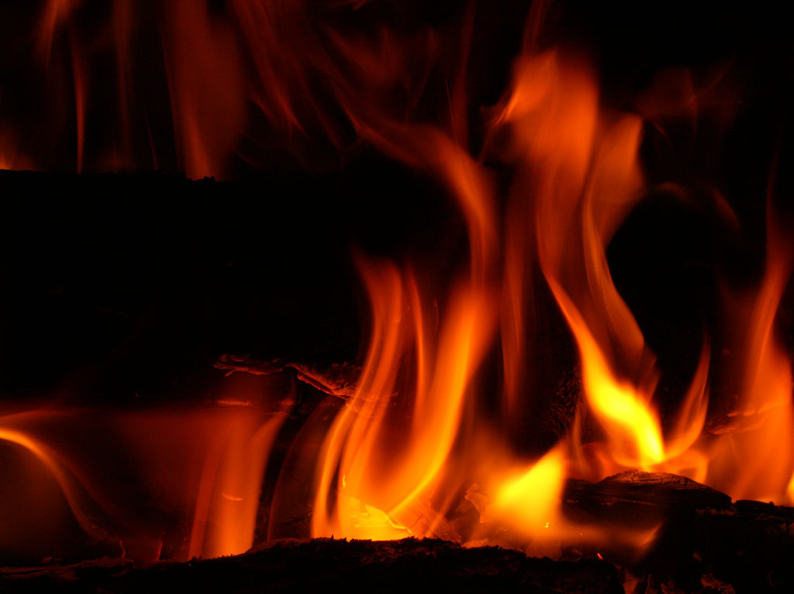
“y de Dios descendió fuego del cielo, y los consumió… Y el que no se halló inscrito en el libro de la vida fue lanzado al lago de fuego”
DESPUÉS DEL MILENIO
Segunda resurrección.
Satanás es soltado de su prisión.
La Nueva Jerusalén descendiende del Cielo.
Satanás reúne a los resucitados para atacar Jerusalén.
Los impíos son juzgados.
Toda rodilla se dobla ante Cristo.
Satanás y los impíos son destruidos por fuego.
Apocalipsis 20:9, 14-15

Slide 25
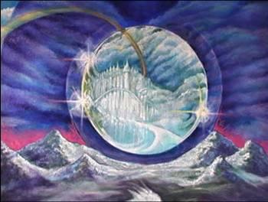
“Vi un cielo nuevo y una tierra nueva; porque el primer cielo y la primera tierra pasaron, y el mar ya no existía más”
DESPUÉS DEL MILENIO
Segunda resurrección.
Satanás es soltado de su prisión.
La Nueva Jerusalén descendiende del Cielo.
Satanás reúne a los resucitados para atacar Jerusalén.
Los impíos son juzgados.
Toda rodilla se dobla ante Cristo.
Satanás y los impíos son destruidos por fuego.
La tierra es renovada.
Apocalipsis 21:1; Isaías 65:17; 2ª de Pedro 3:13

Slide 26
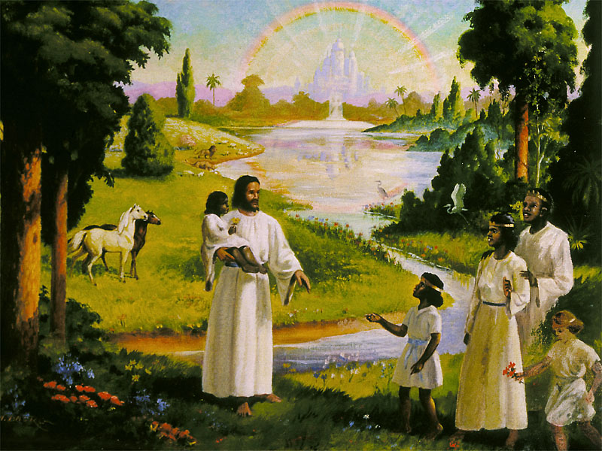
“Y oí una gran voz del cielo que decía: He aquí el tabernáculo de Dios con los hombres, y él morará con ellos; y ellos serán su pueblo, y Dios mismo estará con ellos como su Dios”
DESPUÉS DEL MILENIO
Segunda resurrección.
Satanás es soltado de su prisión.
La Nueva Jerusalén descendiende del Cielo.
Satanás reúne a los resucitados para atacar Jerusalén.
Los impíos son juzgados.
Toda rodilla se dobla ante Cristo.
Satanás y los impíos son destruidos por fuego.
La tierra es renovada.
Los justos heredan la Tierra.
Apocalipsis 21:2-3; Salmo 37:29

Slide 27
Se acaba el tiempo de gracia.
Caen las primeras plagas.
Sexta plaga.
Resurrección previa a la Segunda Venida.
Aparece la señal del hijo del hombre.
Segunda Venida.
Destrucción de los impíos
Resurrección de los justos.
Transformación de los vivos.
Ascensión al cielo.
La tierra estará desolada.
Satanás y sus ángeles serán atados.
Los justos reinarán con Cristo en el cielo.
Los redimidos juzgarán tanto a ángeles como a hombres.
Segunda resurrección.
Satanás es soltado de su prisión.
La Nueva Jerusalén descendiende del Cielo.
Satanás reúne a los resucitados para atacar Jerusalén.
Los impíos son juzgados.
Toda rodilla se dobla ante Cristo.
Satanás y los impíos son destruidos por fuego.
La tierra es renovada.
Los justos heredan la Tierra.
ANTES DURANTE DESPUÉS
EL MILENIO

